Slide 1


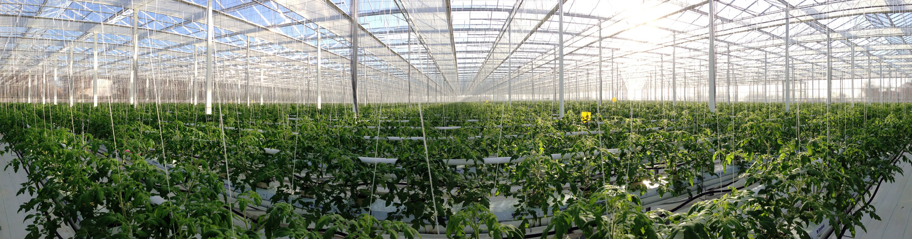


Supervision de serre
CHESNOUARD Dylan
GERARD Samuel
NGUENE Steven
RINEAU Willy
M ANGIBAUD

Slide 2










Présentation du projet
Le Groupe Olivier est spécialisé dans la production de tomates et concombres sous serres en verre dans la région nantaise à Haute-Goulaine et Saint-Julien-de-Concelles.
Ainsi, l’entreprise voudrait superviser l’état de la serre, tout en récupérant et stockant l’ensemble des données suivantes :

Slide 3
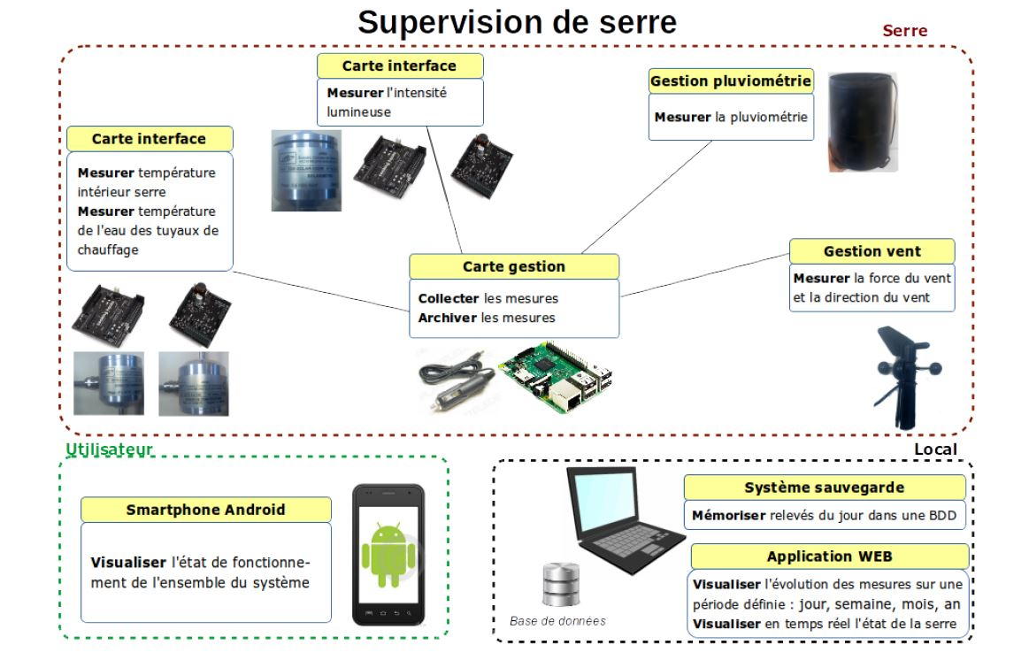
Synoptique du projet

Slide 4

Rôle des étudiants
Etudiant 1 : Steven
Partie Rapsberry
Acquisition mesures liés au vent
Définir périodicité du système
Etudiant 3 : Samuel
Partie Web
• Visualisation des données
Acquisition température
Etudiant 2 : Willy
Partie Web
• Evolution des données
Acquisition intensité lumineuse
Etudiant 4 : Dylan
Partie Android
• Visualisation état de la serre
Acquisition de l’hydrométrie

Slide 5
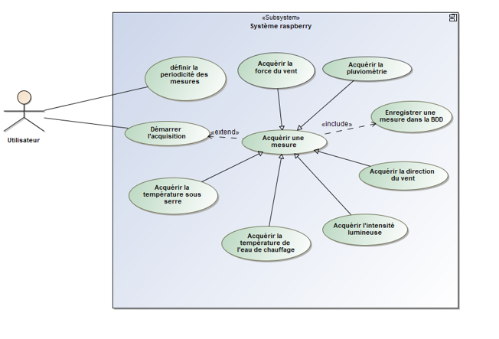
Diagramme de cas d’utilisation

Slide 6
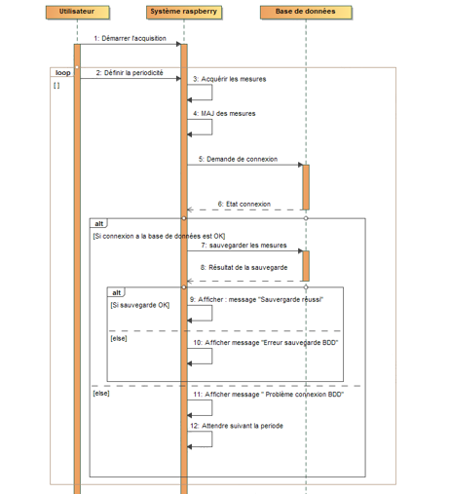
Diagramme de séquence

Slide 7
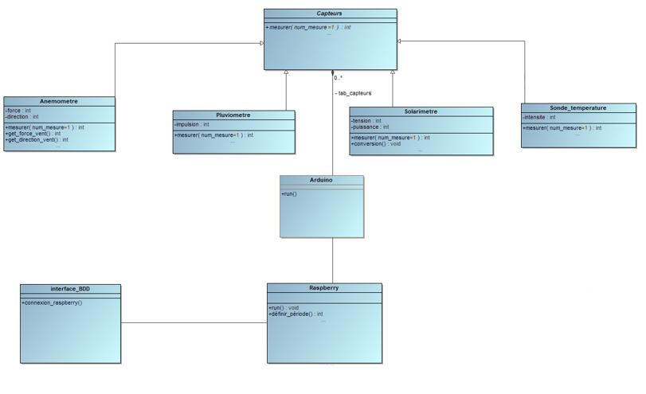
Diagramme de classe

Slide 8
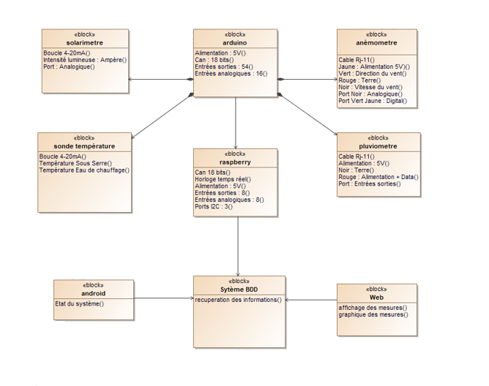
Diagramme de bloc

Slide 9
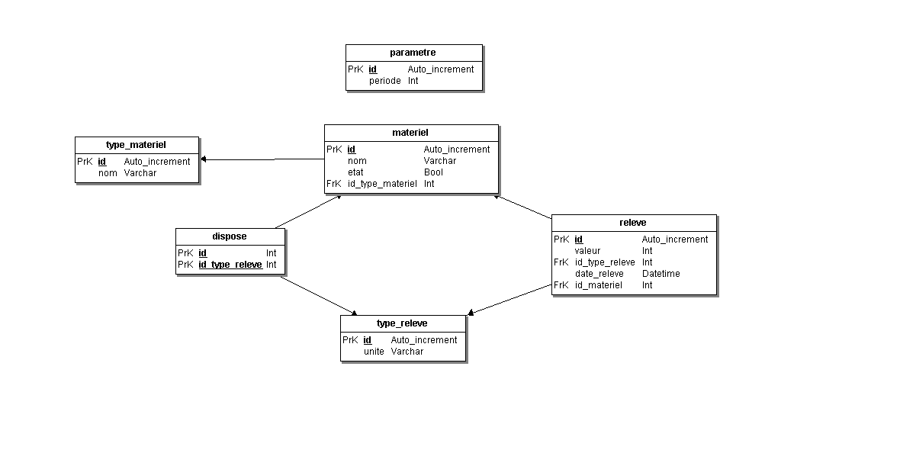
Schéma structurel de la base de données

Slide 10


Analyse du matériel
Solarimètre
Boucle 4-20 mA
Plage : 0 à 1000 W/m²
Arduino
Ports analogiques
Pin digitales
Pluviomètre
Pulsation tous les 0,2mm d’eau
Raspberry
Connexion à la Arduino
Connexion à la base de données
Anémomètre
1km/h = 1600 tours par heure
utilisation du bus CAN
Capteurs température
Boucle 4-20 mA
Plage : 0 à 100°C (eau chaude)
Plage : 0 à 40°C (intérieur)

Slide 11






Solutions trouvées
Accéder à l’état de la serre à partir de n’importe quel endroit :
Hébergement de la base de données sur un serveur OVH
Mettre en place la boucle 4-20mA :
Choix de l’adaptateur Current Loop Sensor Board
Liaison Arduino à Raspberry :
Liaison par USB

Slide 12
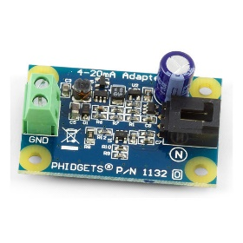
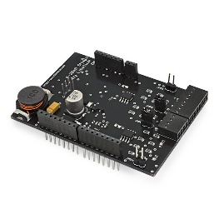
Boucle 4/20mA
Adaptateur 4-20 mA 1132_0
Adaptateur 4-20 mA Current Loop Sensor Board
Nombre de canaux : 1
Livré avec câble de raccordement. Température de service : -40°C à +85°C Dimensions : 46 x 30 x 18 mm. Module prêt à l'emploi.
Prix : 34€50 + 5€90 pour la livraison
Nombre de canaux : 4
Livré avec câbles en paire torsadée. Température de service : 0°C à +85°C Dimensions : 73 ;5 x 51 x 13 mm. Module prêt à l'emploi.
Prix : 78€00

Slide 13
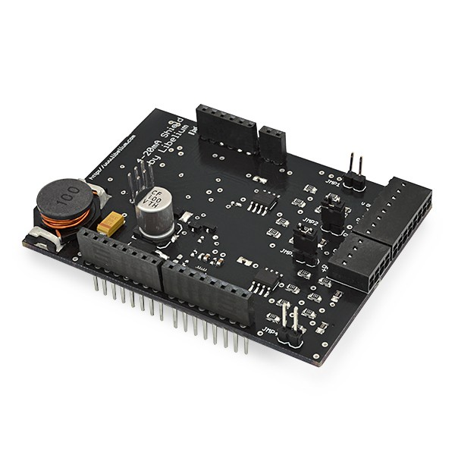
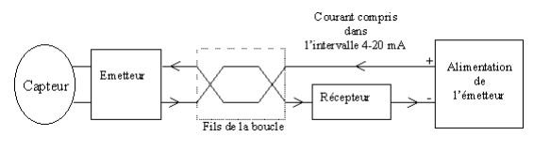
Boucle 4/20mA
Avantages
Très bonne immunité aux bruits
Peu de conducteurs
Détection de panne
Portée de l’information

Slide 14
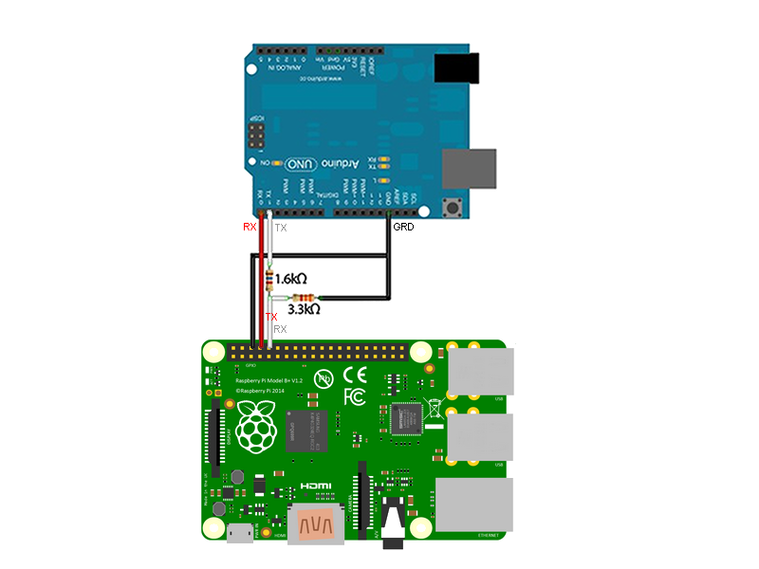
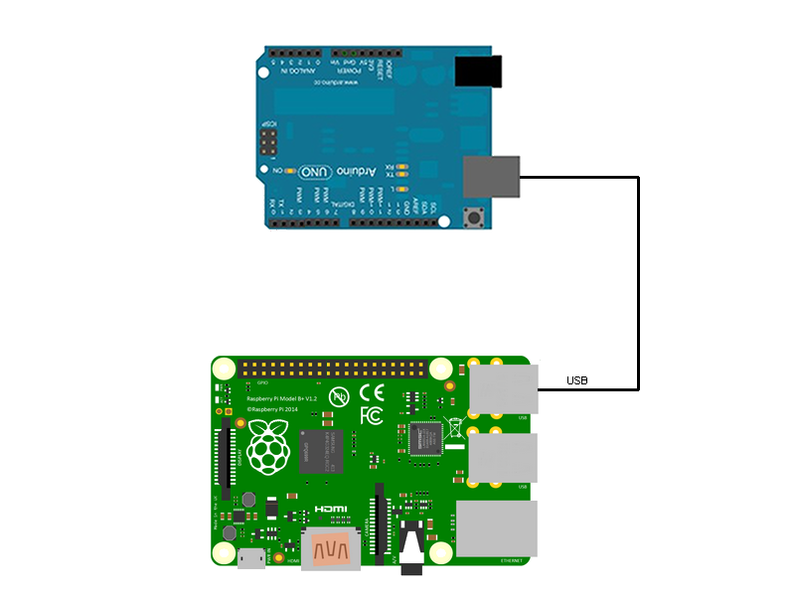
Arduino à Raspberry
Solution 1 :
Solution 2 :
Encapsulation

Slide 15





Partie personnelle
Web
Carte de gestion
Visualisation de chaque mesures avec choix de la période.
Acquérir la mesure de l’intensité lumineuse.
Etude et configuration réseau des matériels.
Physique
Mise en place de la boucle de courant 4 / 20 mA.
Etalonnage du Solarimètre

Slide 16
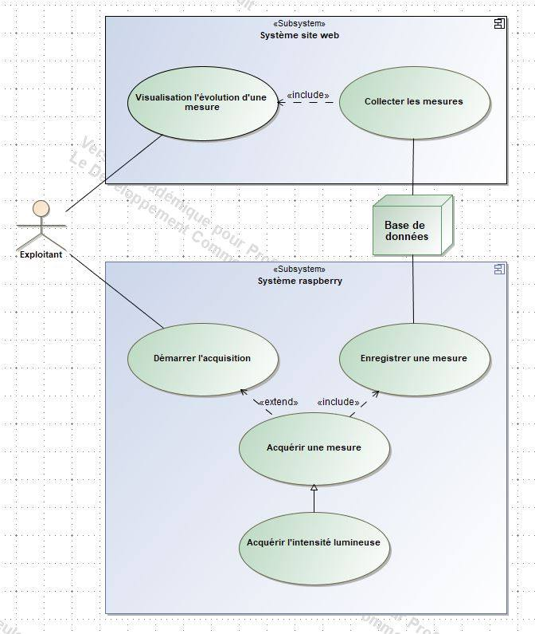
Diagramme de cas
d’utilisation

Slide 17
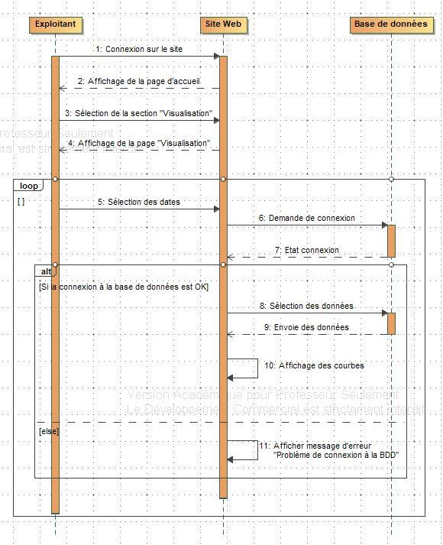
Diagramme de séquence

Slide 18
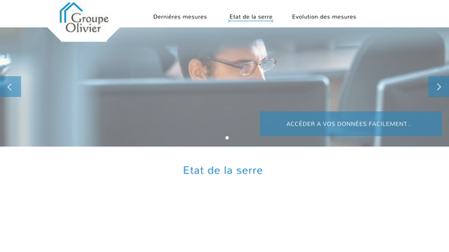
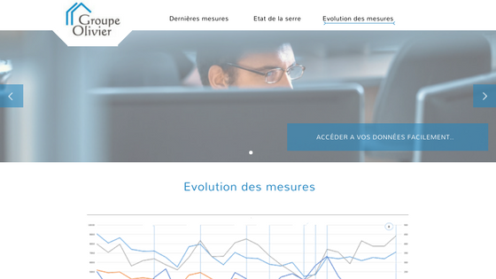
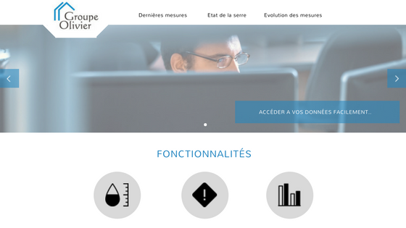
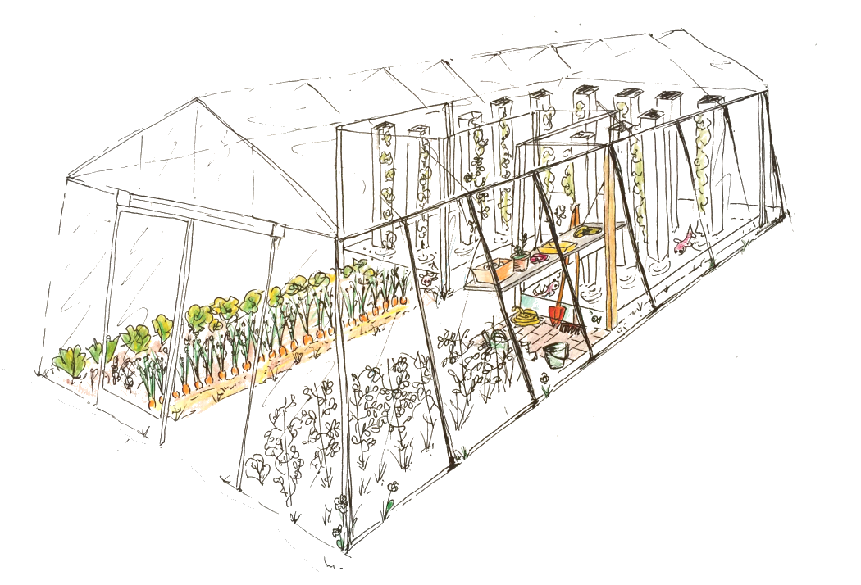
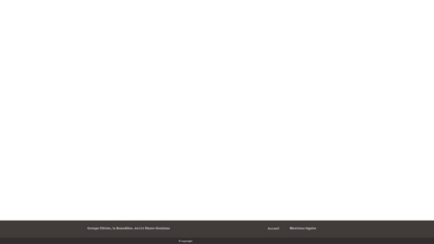
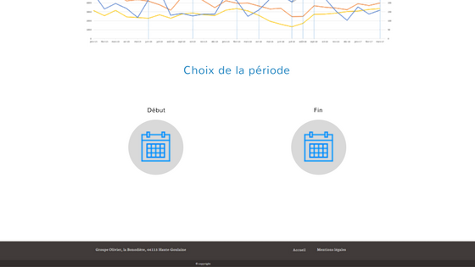
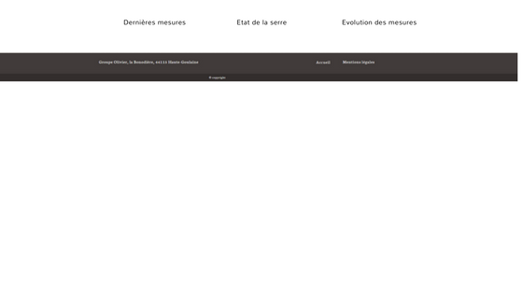
Prototype site Web

